Slide 2
使用高性能计算服务器提速应用
WSV311

Slide 3
主要内容和课程目标
课程目标
了解HPC应用的面向服务（SOA）编程模型
了解如何并行化客户端应用
主要内容
根据具体实例了解并行化技巧
了解HPC面向服务的编程模式
掌握性能优化技巧

Slide 4
演 示
用Excel要跑数分钟的亚洲期权定价 计算在HPC 服务器上仅跑几秒钟就得到结果！

Slide 5
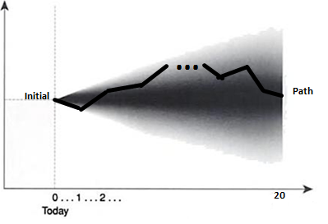
亚洲期权定价方法
亚洲期权定价
随机地产生标的资产价格路径 由此来取得收益的期望值， 对收益以无风险利率进行贴现
亚洲期权定价
使用蒙特卡罗模拟 对股票价格Ｓ进行路径抽样 随机数 > P：S上涨 随机数<= P: S 下跌 计算收益payoff 上涨：payoff += S * u 下跌：payoff -= S* d 重复2，3多次，计算均值 以以无风险利率对亚洲期权的收益期望值进行贴现 price = payoff / R^{n}
亚洲期权
购买后20个时段收益 股票涨跌幅由均值和波动率 u – 涨幅步长 d - 跌幅步长

Slide 6
蒙特卡罗模拟为期权定价程序
for (int index = 0; index < runs; index++){
double sumPricePath = initial;
for (int i = 1; i <= periods; i++){
pricePath[0] = initial;
double rn = rand.NextDouble();
if (rn > pidown){
pricePath[i] = pricePath[i - 1] * up;
} else{
pricePath[i] = pricePath[i - 1] * down;
}
sumPricePath += pricePath[i];
}
priceAverage = sumPricePath / (periods + 1);
callPayOff = Math.Max(priceAverage - exercise, 0);
temp += callPayOff;
}
temp /= runs; // average payoff
return temp / Math.Pow(interest, periods);

Slide 7
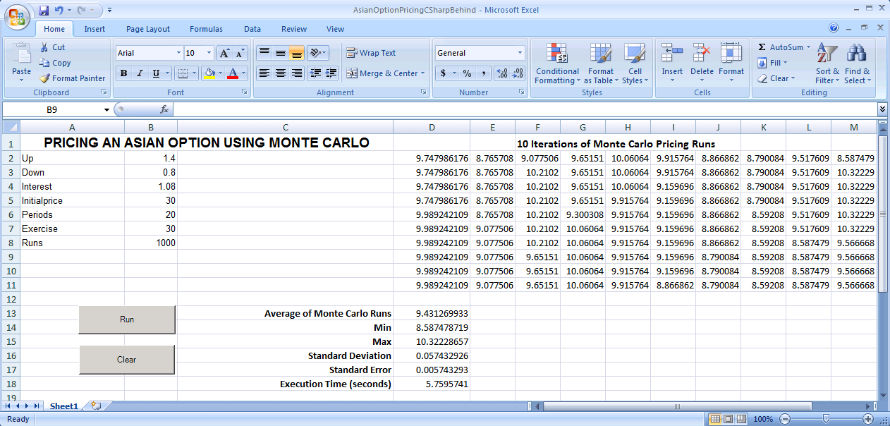
Excel计算并行化方法
PriceAsianOptions(initial, exercise, up, down, interest, periods, runs)
100次
PriceAsianOptions()
调用
并行调用
亚洲期权定价算法
使用蒙特卡罗模拟 对股票价格Ｓ进行路径抽样 随机数 > P：S上涨 随机数<= P: S 下跌 计算收益payoff 上涨：payoff += S * u 下跌：payoff -= S* d 重复2，3多次，计算均值 以以无风险利率对亚洲期权的收益期望值进行贴现 price = payoff / R^{n}
HPC SOA 编程界面

Slide 8
Windows HPC 服务器2008
计算集群完整的整合平台
基于Windows Server 2008 平台
整合的开发平台
Windows Server 2008 HPC Edition
安全, 可靠, 经充分测试
支持高性能硬件 (x64, 高速互联)
HPC Pack 2008
任务调度器& SOA 平台
资源管理器
集群管理
MPI/SOA开发平台
Microsoft Windows HPC Server 2008
整合的解决方案
利用Windows 已有的管理和工具
让集群操作如单机一样简便安全
更多信息，请上 http://www.microsoft.com/hpc

Slide 9
HPC 服务器应用开发目标
快速开发集群应用
快速转移现有单机应用到集群应用
完整的开发，部署，调试体验

Slide 10
优势
创建
函数调用式的界面，WCF隐藏了细节
Visual Studio提供的开发，部署，调试环境
运行
高吞吐量（>5000Req/Sec），低延迟（<1ms）
Kerberos用户认证安全
集群资源的动态分配
管理
实时监测系统负载和资源使用
诊断错误帮助

Slide 11
Windows Communication Foundation 概览
Client
Service
C
B
A
C
B
A
Message
C
B
A
Address
Binding
Contract
(Where)
(How)
(What)

Slide 12
WCF 架构
Contract
Binding
Address

Slide 13
WCF 实现
Address +
Binding +
Contract =
Endpoint
<service>
<endpoint name=“MyService”
address=“MyAddress”
binding=“netTcpBinding”
contract=“IMyInterface” />
[ServiceContract]
public interface IMyInterface
{
[FaultContract(typeof(MyFault)]
[OperationContract]
public void MyMethod(MyDataContract);
}
Service
Contract
Definition
[DataContract]
public class MyDataContract
{ [DataMember]
public string MyField;
}
Data
Contract
Definition
[ServiceBehavior(InstanceContextMode=Single]
public class MyService: IMyInterface
{
public void MyMethod(MyDataContract){…}
}
Service Type

Slide 14
开发、部署、运行周期
开发者
管理员
用户
开发
发布
部署
运行
客户端
安装客户端
Visual Studio
服务端
部署服务
注册服务
集群

Slide 15
部署服务端
目的：将服务端软件安装到集群上
三种方法
本地安装
中央网络安装
混搭

Slide 16
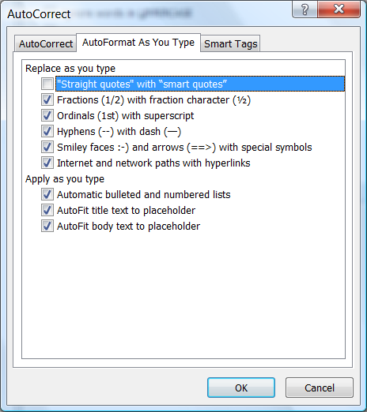
XML 服务注册文件
<?xml version="1.0" encoding="utf-8" ?>
<configuration>
<microsoft.Hpc.Session.ServiceRegistration>
<service assembly="c:\Services\EchoSvcLib.dll"
contract="EchoSvcLib.IEchoSvc"
type="EchoSvcLib.EchoSvc"
architecture=”x86” >
<environmentVariables>
<add name=”name1” value=”value1” />
</environmentVariables>
</service>
</microsoft.Hpc.Session.ServiceRegistration>
</configuration>

Slide 17
演 示
并行化亚洲期权定价算法

Slide 18
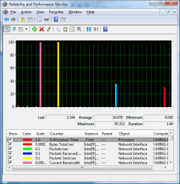
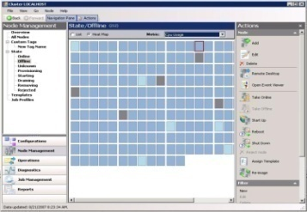
架构概览
管理员
作业状态
使用率
报表
日志
节点状态，性能监测，系统事件
HTTP
Net.TCP
控制流
后端
数据流

Slide 19
系统低延迟

Slide 20
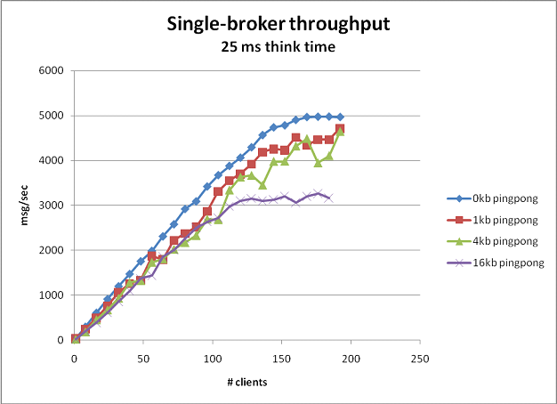
系统吞吐量

Slide 21
编程性能指导
调配工作单元计算粒度／消息传输开销比率
比率越大，资源利用率越高
比率过大，并行度减低
数据传输方法
< 64K 传递数据本身
> 64K 传递数据引用（数据由服务器端读取）
避免服务启动开销
使用共享Session

Slide 22
疑问和解答

Slide 23
参考资源
视频 http://channel9.msdn.com/shows/The+HPC+Show/ （Windows HPC WCF Integration Part 1-4）
下载 http://technet.microsoft.com/en-us/evalcenter/cc835241.aspx
社区 http://www.windowshpc.net
产品 http://code.msdn.microsoft.com/hpc

